Slide 1
Co je závislost
Historické modely chápání závislosti
PSYb2921 Psychologie závislostí
JS 2023
Lukas Blinka

Slide 2
K čemu potřebujeme definici?
Široká škála těch, kteří jsou závislí, v jaké formě, na čem, s jakými důsledky a jaké jsou jejich motivy užívání
Klinici: koho máme léčit?
Zdravotní pojišťovny: čí léčbu máme platit?
Vědci: jak budeme konceptualizovat; co můžeme testovat?
Veřejnost: Co si máme myslet a co máme cítit k „závislým“?
Právní aspekty: Do jaké míry jsou závislí zodpovědní za své činy?
Filosofický aspekt: Máme vůbec svobodnou vůli?

Slide 3

Addiction vs Dependency
České závislost je doslovný překlad anglického Dependency a objevuje se až v 90. letech (předtím „mánie“ např. toxikománie či alkoholismus)
Dependency = fyziologická adaptace na látku, kterou je třeba užívat, aby se předešlo nepříznivým tělesným stavům (abstinenčním příznakům)
Addiction = z latinského addicere (svázat, zavázat se, zotročit)
Oba termíny se často používají zaměnitelně a preference je dána historicky i politicky. Např. APA používala dependency do 1964, pak addiction do 80. let, pak zase dependency a nyní (od 2013) se používá addiction/disorder

Slide 4
Závislost vs intoxikace
Intoxikace = otrava. Stav následující po požití psychoaktivní látky (změny ve vnímání, úsudku, afektu, vědomí…). Jestliže se jedná o vážný stav, sám o sobě umožňuje diagnostiku
Do určité míry jsou kategorie „závilost“ a „intoxikace“ ve vztahu (sdílejí látku). Je intoxikace nutnou podmínkou závislosti?
Např. v 90. letech se tabákové firmy snažily prolobbovat intoxikaci jako jednu z podmínek diagnostiky závislosti – tabákové výrobky by pak zde nespadaly

Slide 5
Závislost vs Kompulze (OCD)
Kompulze = silné nutkání něco udělat
OCD = úzkostná porucha, která zahrnuje opakující se nechtěné myšlenky, představy, pocity atd., kvůli kterým je člověk nucen něco udělat. Má tendenci narušovat každodennost člověka a sociální interakce
OCD je egodystonní a nemá komponentu slasti. Závislosti mají komponentu slasti a chtěného ALE postupně se vyvíjí do egodystonie taky
V psychoanalytické literatuře se zejména do 50. let kompulze označovaly všechny závislosti

Slide 6
Impulzivní poruchy (ICD)
MKN-10: Tato položka obsahuje určité poruchy chování‚ které nejsou zařaditelné do jiných položek. Jsou charakterizované opakovanými činy‚ které nemají žádnou jasnou racionální motivaci‚ nemohou být ovládány a obecně působí svým nositelům poškozování vlastních zájmů i zájmů jiných lidí. Osoba hovoří o tom‚ že její chování je spojeno s impulzy k činnosti. Příčina těchto poruch není pochopitelná a jsou zde seskupeny společně vzhledem k popisným podobnostem v širším slova smyslu‚ nikoliv však proto‚ že by bylo známo‚ že mají jiné důležité společné rysy.
Na rozdíl od OCD má egosyntonní charakter, ale, podobně jako závislosti, časem mohou vyvinout i egodystonní charakter.
Řada tzv. behaviorálních závislostí se historicky řadilo do této kategorie (např. patologický gambling)

Slide 7

Epizodická intoxikace v tradičních společnostech
Užívání látek (plus třeba i gambling) jsou známé napříč kulturami a napříč dějinami
Omezený přístup – psychoaktivní látky jsou drahé a vzácné
Silná společenská kontrola toho kdo, kde, kdy, kolik smí užívat – např. pití během festivalů a významných událostí, změněné stavy vědomí u náboženských rituálů či během léčby

Slide 8
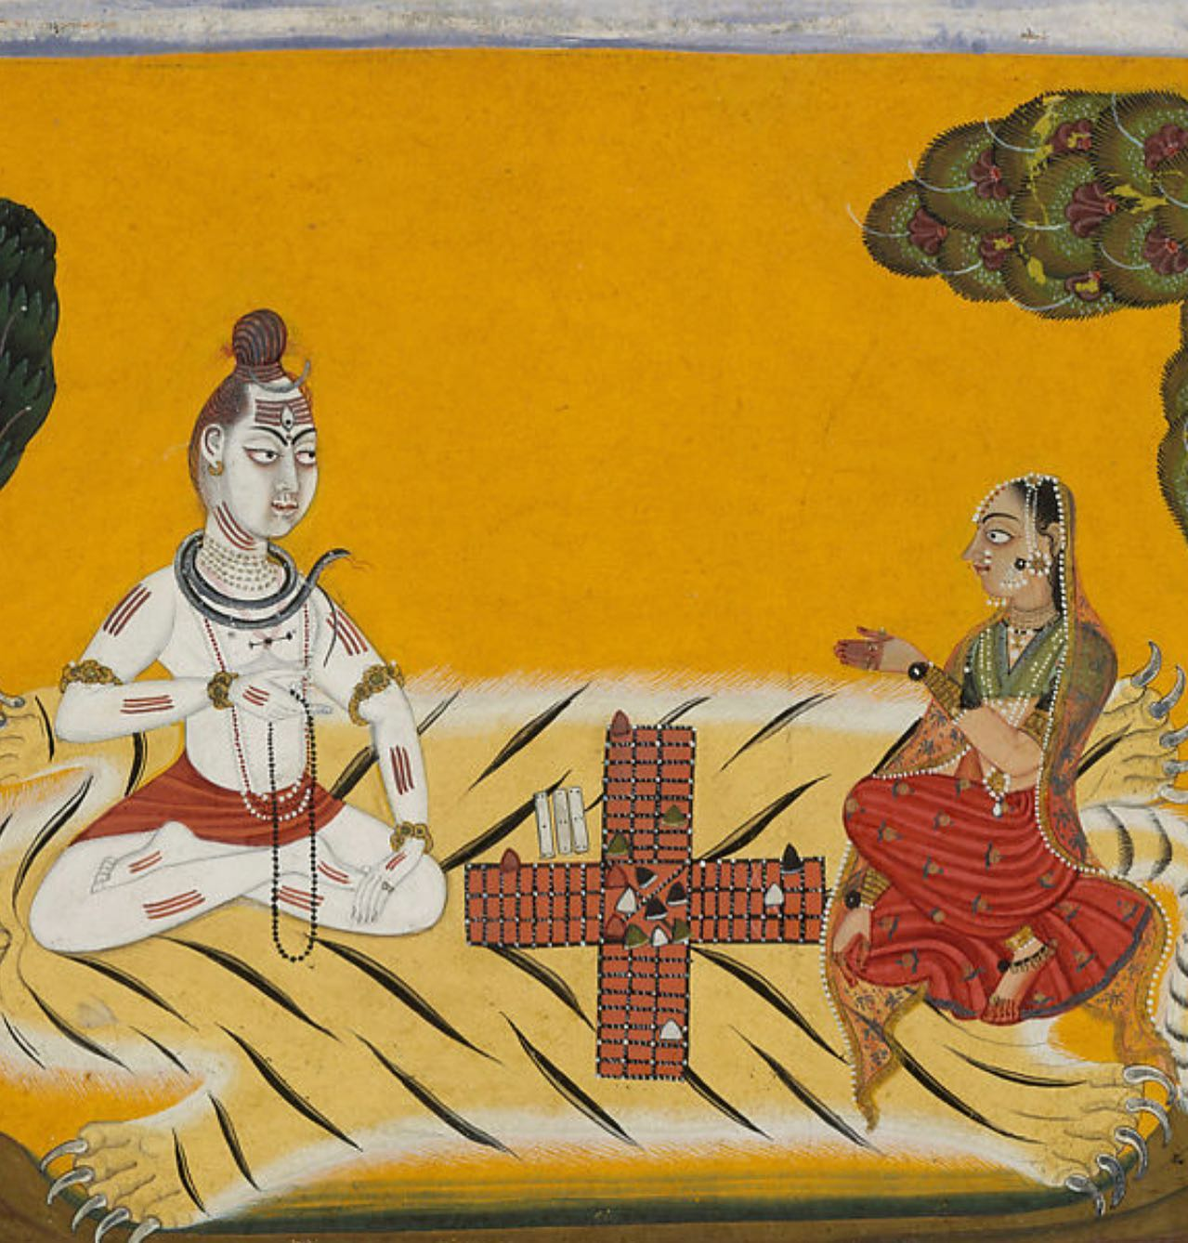
These nuts that once tossed on tall trees in the wind
but now smartly roll over the board, how I love them!
As alluring as a draught of Soma on the mountain,
the lively dice have captured my heart.
I make a resolve that I will not go gaming.
So my friends depart and leave me behind.
But as soon as the brown nuts are rattled and thrown,
to meet them I run, like an amorous girl.
Rig Veda (4000-1500 B.C.)

Slide 9


Slide 10
Epidemické šíření drog
16. století, zámořské objevy a obchodní globalizace
Technologický pokrok v zemědělství
Levná práce a otrokářství
Psychoaktivní látky jsou dostupné v nevídaném množství, zároveň jejich intenzifikace (vyšší účinnost)
Tabák v Evropě a Asii, levný alkohol v Evropě, export opia na dálný východ
První pokus o řešení – zavedení a zvýšení daní, omezování trhu

Slide 11
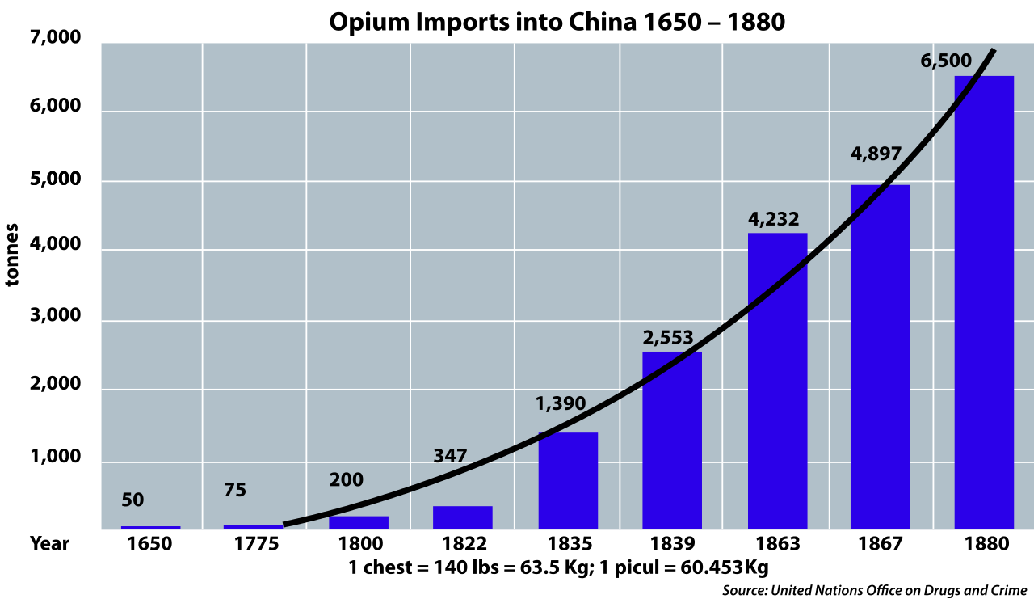

Slide 12
Závislost jako morální selhání
Objevuje se v 16. století, ale stále asi nejběžnější model i dnes
Užívání drog není nemoc, ale morální selhání, hřích, kriminální akt
Nadměrné užívání se chápe jako záměrné jednání a ne jako ztráta kontroly – spadá tedy do kategorie práva (souzení a odsouzení) a může být trestáno
Dnes živé zejména u pravicové politické ideologie. Typický projev je tzv. war on drugs
Výhodou modelu je, že je jednoduchý a přímý (a proto tak účinný)
Nevýhodou je, že se jedná o neúměrné zjednodušení – 1) odporuje momentálnímu stupni poznání 2) odporuje zkušenostem – postoj vede k větším problémům jako např. vytváření skrytých kriminálních sítí, eskalaci násilí, finančním ztrátám (např. přeplněné věznice)

Slide 13
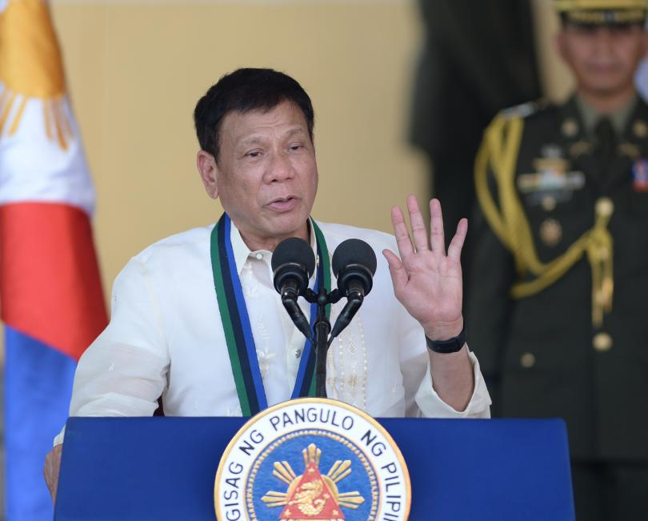

Slide 14
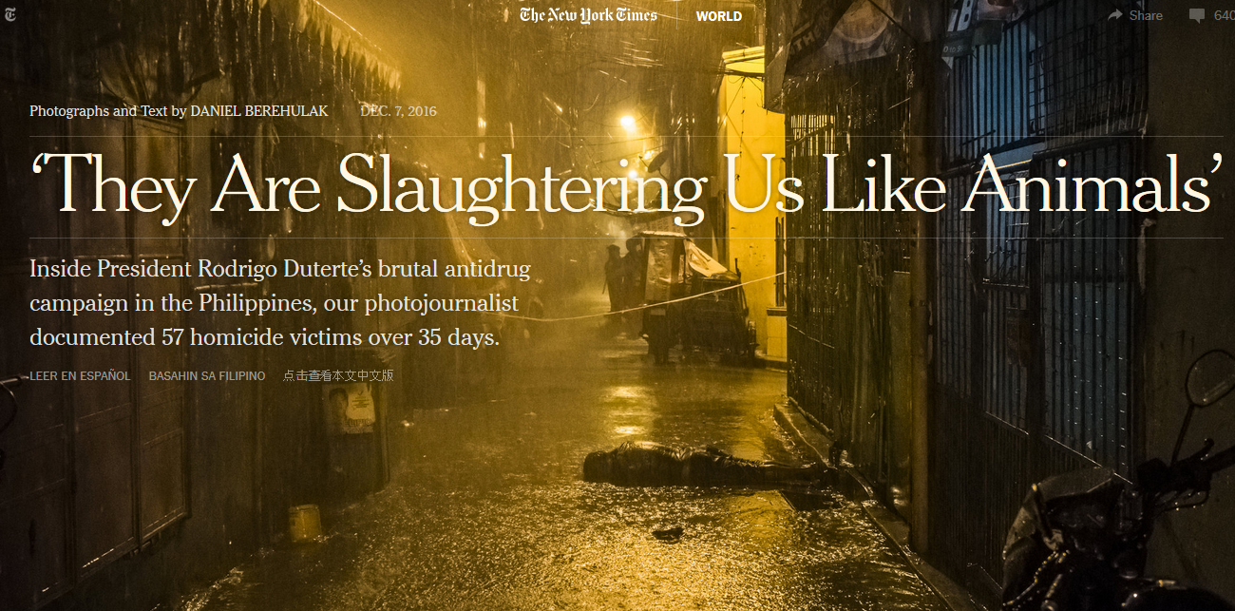
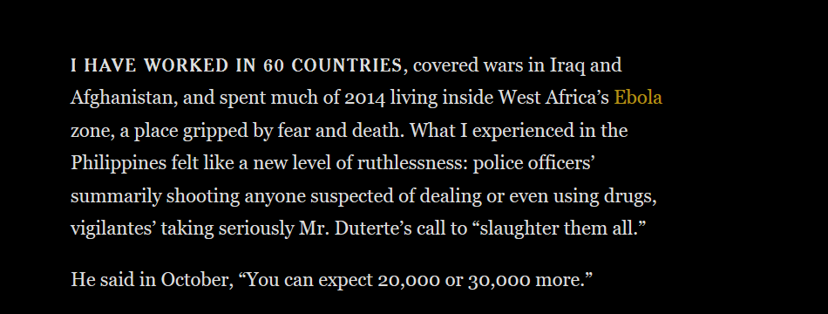

Slide 15
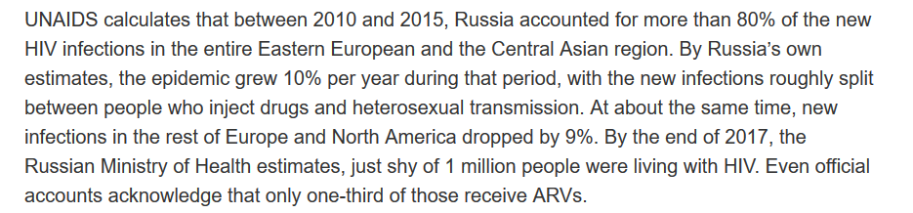
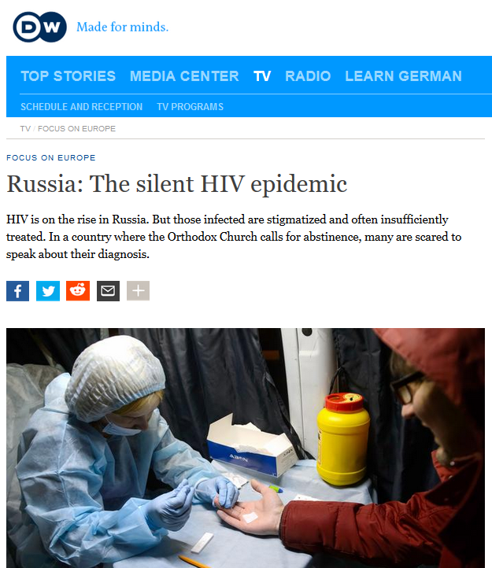
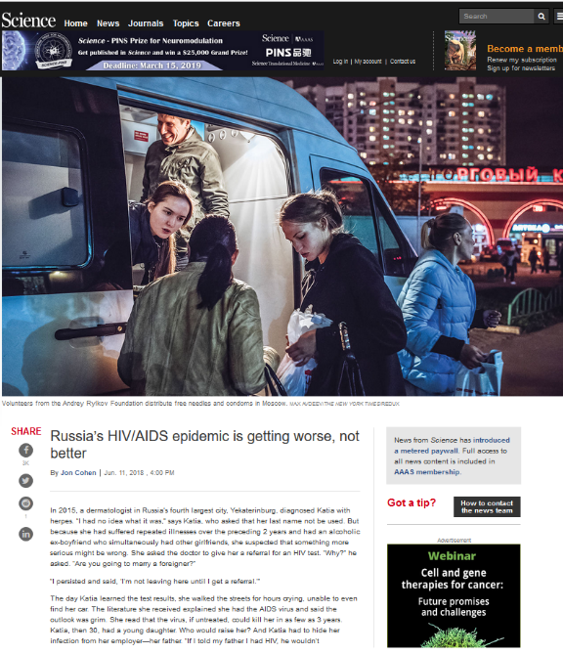
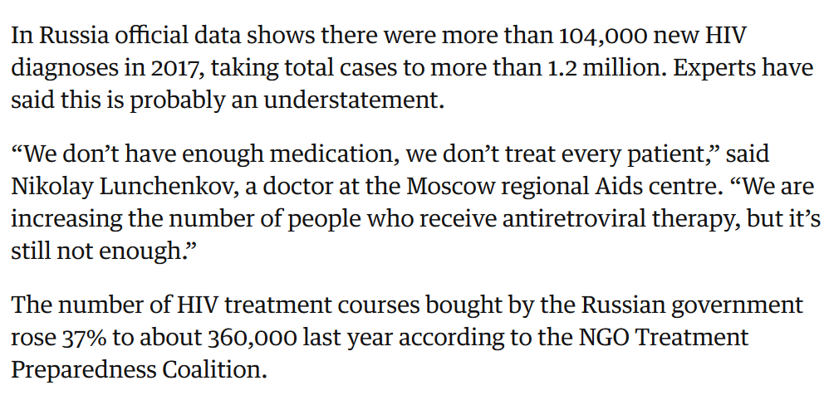
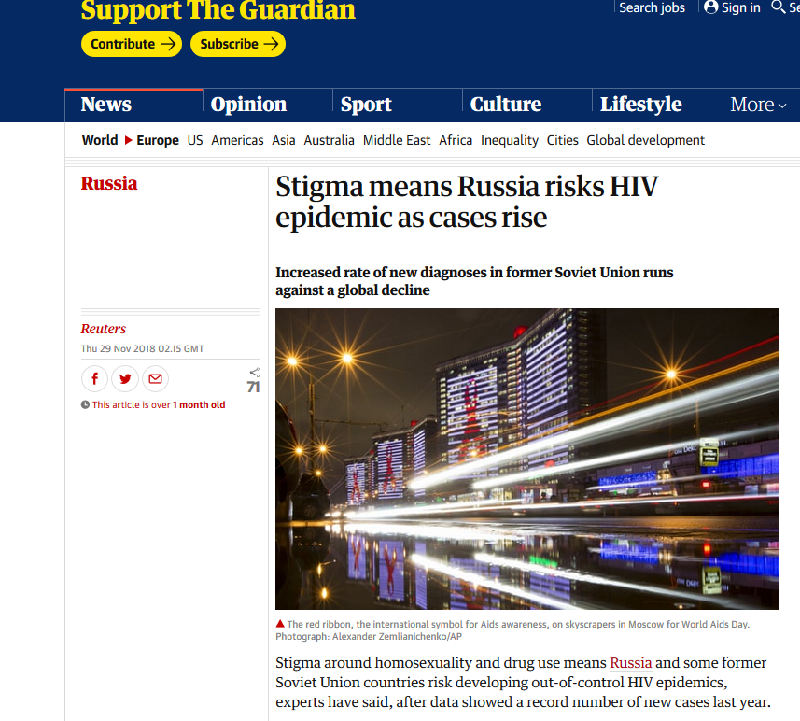

Slide 16
Víra ve spravedlivý svět
Hnací motor morálního modelu závislosti
Důsledky jsou výsledkem vlastních činů (sklidil co zasel)
Slouží jako obviňování obětí (např. znásilněná žena byla příliš spoře oblečená; chudí lidé jsou líní;…)
Propojené s vírou v osud či vyšší řád (a zde propojuje pravicovou a náboženskou ideologie)
snižování pocitů viny a diskomfortu (empatie je někdy nepříjemná), snižování úzkosti (z nepredikovatelného a náhodného světa)
The poor homosexuals — they have declared war upon nature, and now nature is exacting an awful retribution (Pat Buchanan, 1983)

Slide 17
Temperance model - střídmost
Závislý nemá schopnosti sebekontroly
V nejprimitivnější podobě tzv. preternatural model – látka je démonická, má nadpřirozené vlastnosti, dokáže člověka ovládnout (démon alkohol)
Závislost je tedy nechtěný výsledek užívání
Ne závislý, ale ta látka je to, co je špatně
Je tedy nutné zavrhnout užívání jako takové
Závislí vzbuzují soucit a měli bychom jim pomoci (protože oni sami jsou ovládáni), mírné a občasné užívání je ale špatně (protože tam se ještě ovládáme sami)

Slide 18
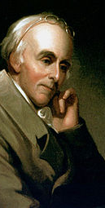
Temperance model - střídmost
Benjamin Rush (1745-1813)
Jeden ze zakládajících otců USA
Založil American Psychiatric Association
Alkohol stojí za chudobou, špatným zdravím, násilím, rozpady rodin
Závislost je nemoc – a nemoci se mají léčit
Taste not, handle not, and touch not!

Slide 19
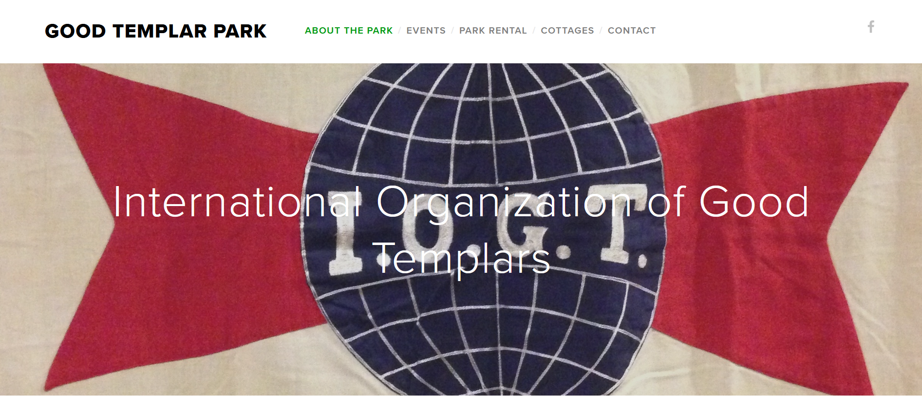

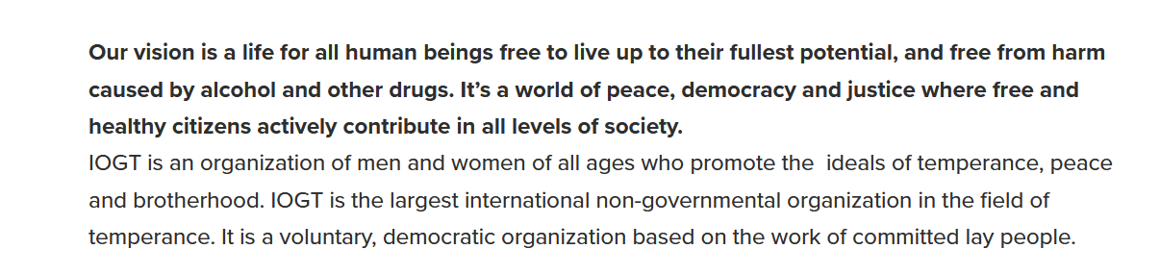
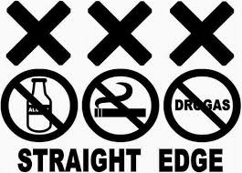

Slide 20
Závislost jako porucha osobnosti
Illness model of addiction/ personality disorder model of addiction
Závislí často vykazují široké spektrum přidružených problémů, problémového a antisociálního chování
Osoba je prakticky „neopravitelná“ a neléčitelná
Během 19. století zrod komunit (často semi-religiózních) s cílem poskytnout základní a bezpečí výměnou za vzdání se dosavadního způsobu života
Základ pro svépomocné skupiny (1939 – Anonymní Alkoholici)

Slide 21
AA – Dvanácti krokový program
svépomocná skupina
připustit, že člověk nemůže ovládat svůj alkoholismus, závislost nebo nutkání
rozpoznání vyšší síly, která může dát sílu
zkoumání minulých chyb za pomoci sponzora (zkušeného člena)
naučit se žít nový život s novým kodexem chování
pomáhat druhým, kteří trpí stejným alkoholismem, závislostmi nebo nutkáním
Uvědomění si nedostatečné schopnosti ovládat své chování (kroky 1 až 3)
rozšířit sebezkoumání a začlenit výsledky sebereflexe do chování (kroky 4 až 9)
zaměřit se na udržení pozitivních změn v chování. Proces obnovy zahrnuje účast na schůzkách, naslouchání ostatním členům v různých fázích zotavení a práci se sponzorem (kroky 10 až 12).

Slide 22

Dvanácti krokový program
Přiznali jsme svoji bezmocnost nad alkoholem – naše životy se staly nezvladatelné.
Dospěli jsme k víře, že síla větší než naše může obnovit naše duševní zdraví.
Rozhodli jsme se předat svoji vůli a svůj život do péče Boha, tak jak ho my sami chápeme.
Provedli jsme důkladnou a nebojácnou morální inventuru sami sebe.
Přiznali jsme Bohu, sami sobě a jiné lidské bytosti přesnou povahu svých chyb.
Byli jsme zcela povolní k tomu, aby Bůh odstranil všechny tyto naše charakterové vady.
Pokorně jsme Ho požádali, aby naše nedostatky odstranil.
Sepsali jsme listinu všech lidí, kterým jsme ublížili a dospěli jsme k ochotě jim to nahradit.
Provedli jsme tyto nápravy ve všech případech, kdy situace dovolí, s výjimkou, kdy toto počínání by jim nebo jiným uškodilo.
Pokračovali jsme v provádění osobní inventury, a když jsme chybovali, pohotově jsme se přiznali.
Pomocí modlitby a meditace jsme zdokonalovali svůj vědomý styk s Bohem, jak jsme Ho chápali my, a modlili se pouze za to, aby se nám dostalo poznání jeho vůle a síly ji uskutečnit.
Výsledkem těchto Kroků bylo, že jsme se spirituálně probudili a v důsledku toho jsme projevili snahu předávat toto poselství ostatním alkoholikům a uplatňovat tyto principy ve všech našich záležitostech.

Slide 23


